Slide 1

蔬食正夯-麥當勞輕食風三部曲 分析報告
指導教授：王志軒
學生：范國晏
學號：0563414

Slide 2

Agenda
資料來源
預測方向
Important variable
預測分析演算法
結果驗證

Slide 3


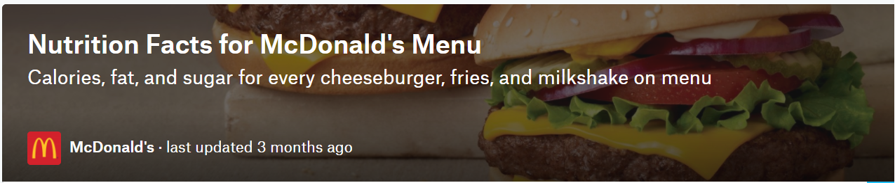
資料來源
Here you have a list of items
And some text
But remember not to overload your slides with content
https://www.kaggle.com/mcdonalds/nutrition-facts

Slide 4

預測方向
資料筆數：260 筆
選取特徵：Calories 卡路里
分三個區間進行分析
Calories 卡路里 | 說明
600 以上 | 適合重口味
300 ~ 599 | 一般族群
300 以下 | 少女系 減肥族

Slide 5
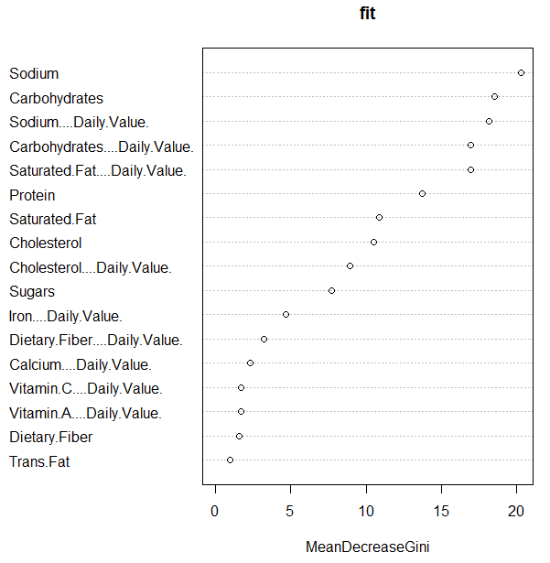
Important variable
使用 RandomForest 選出重要變數
Saturated.Fat....Daily.Value
Saturated.Fat
Cholesterol....Daily.Value.
Sodium
Cholesterol
Sodium....Daily.Value.

Slide 6
預測分析方法
KNN
SvR
分析方法
BPN

Slide 7
使用演算法說明
KNN
KNN方法- 利用樣本之間的關係，減少了類別特 征選擇不當對分類結果造成的不利影響，可以最大程度地減少分類過程中的誤差項。
SvR
適合小數量樣本資料，可以解決高維問題，理論基礎比較完善。
BPN
可建構非線性的模型。
有良好的推廣性，對於未知的輸入亦可得到正確的輸出。
可接受不同種類的變數作為輸入，適應性強。
可應用的領域相當廣泛。
Notes:
KNN
http://kesmlcv.blogspot.tw/2013/08/knn.html
SVR
https://www.zhihu.com/question/29724799
BPN
http://120.114.52.240/~T099000001/blog?node=000000015

Slide 8

結果驗證
 | KNN | SvR | BPN
第一次 | 0.9215686 | 1 | 1
第二次 | 0.7692308 | 0.9807692 | 1
第三次 | 0.8431373 | 1 | 1
第四次 | 0.8867925 | 1 | 1
第五次 | 0.6981132 | 1 | 1
平均 | 0.8237685 | 0.9961538 | 1

Slide 9

Thanks!

